Slide 1
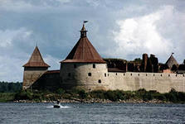
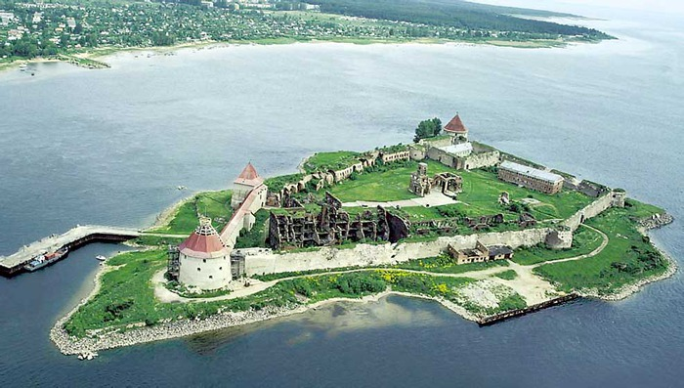
Нотебург (Орешек)-Шлиссельбург. Ключ-город.
У истоков Невы.

Slide 2
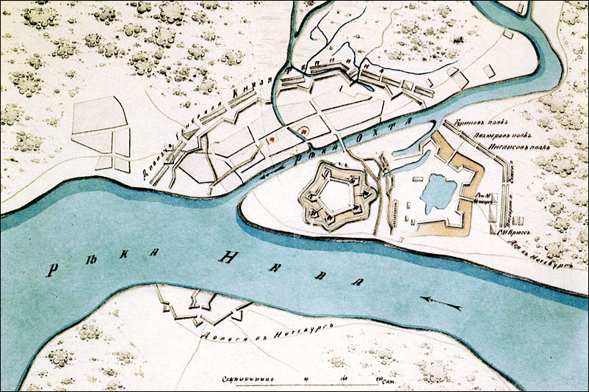
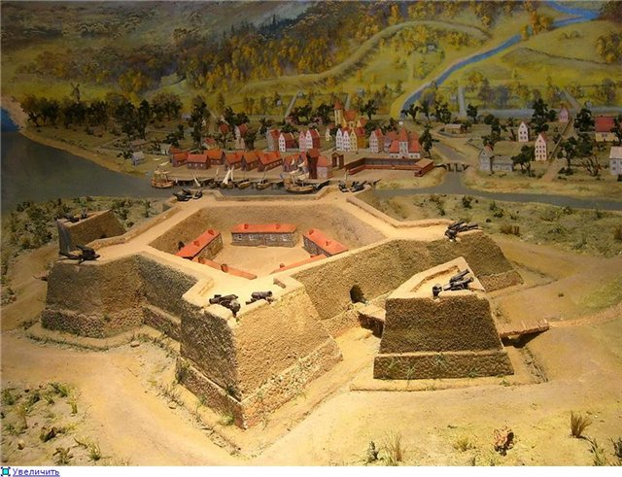
Ниеншанц- Шлотбург. Крепость-замок.

Slide 3
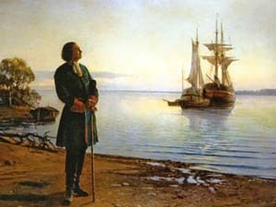
Петр решает построить крепость и выбирает остров, который называется «Заячий остров». 27мая 1703 г.- день основания крепости.

Slide 4
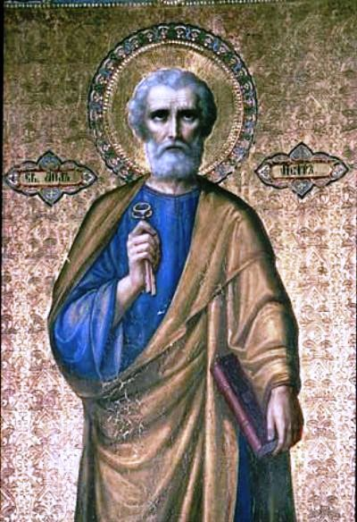
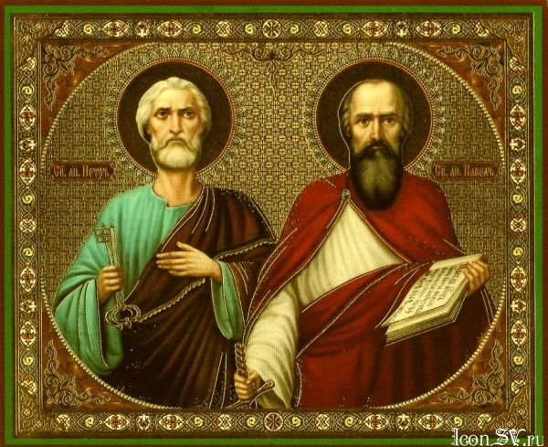
Святой апостол Петр-покровитель Петра I.

Slide 5
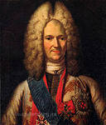
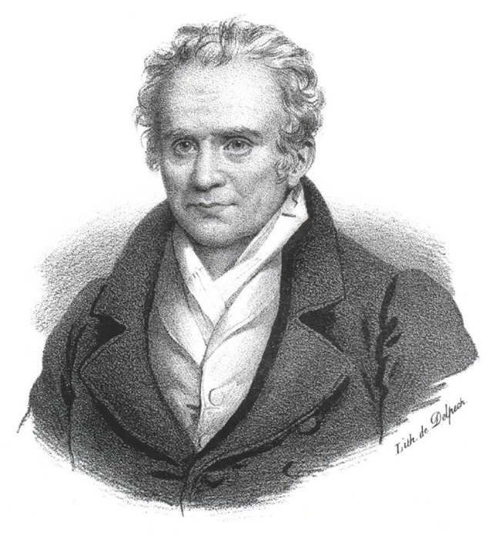
А.Д. Меншиков
Жозеф Ламбер

Slide 6
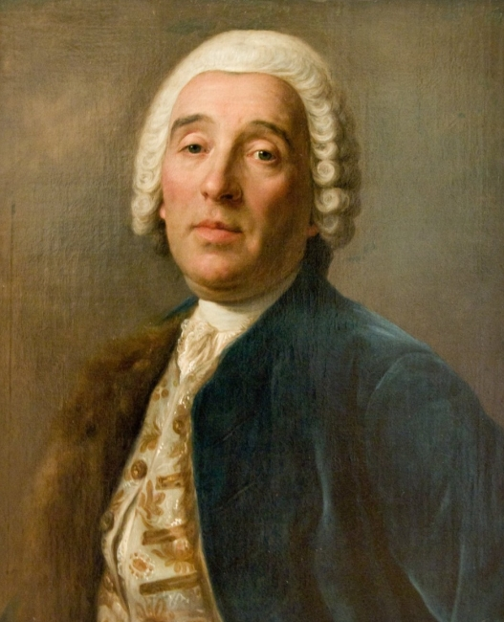
Доменико Трезини. 1706 г. перестраивает Петропавловскую крепость в камне.

Slide 7
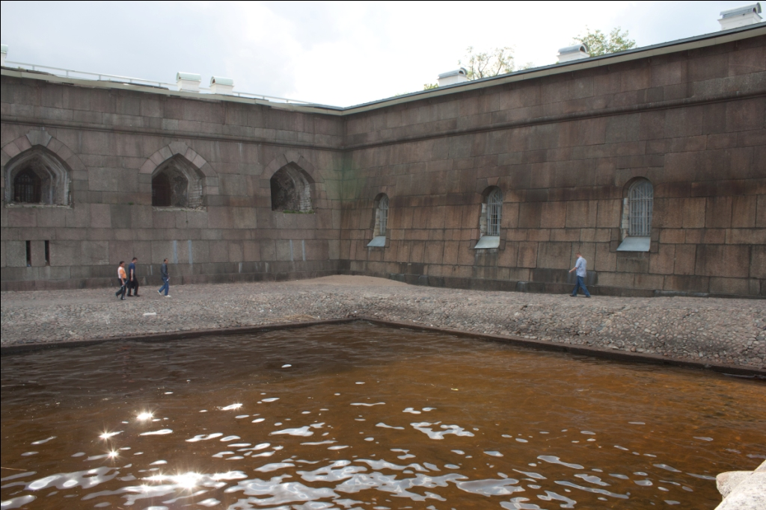
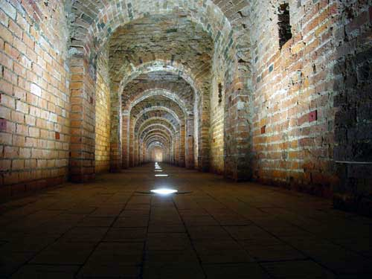
Были возведены стены, высота от 9-12, а ширина от 16-20 м. Стены крепости стали двойными. Пространства между ними засыпали песком или устраивали там казематы. В казематах размещались солдаты.

Slide 8
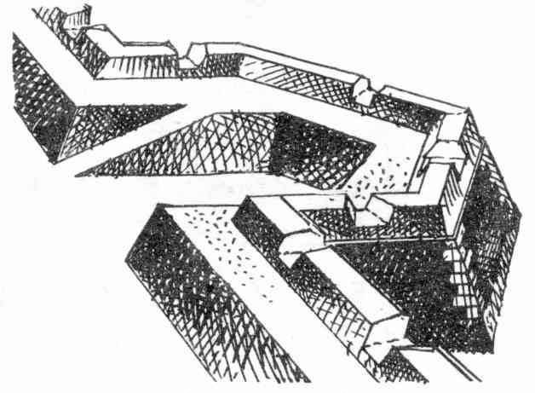
Бастион-укрепление пятиугольной формы.

Slide 9
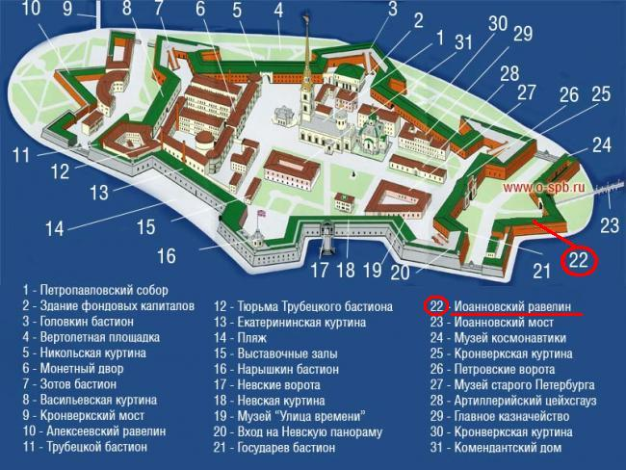

Slide 10
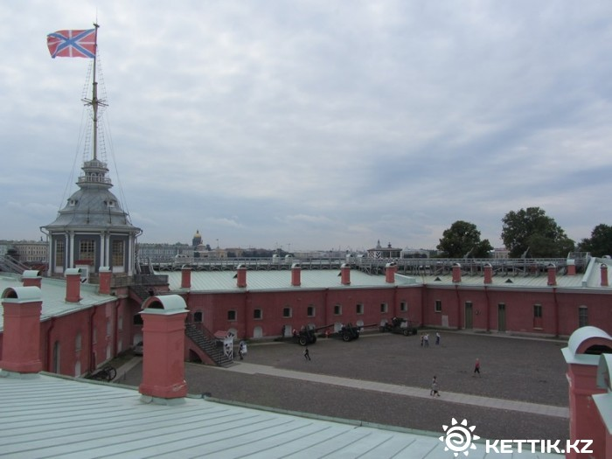
Нарышкин бастион.

Slide 11
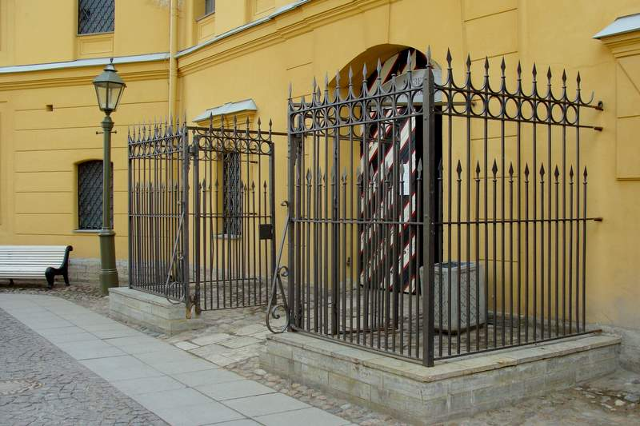
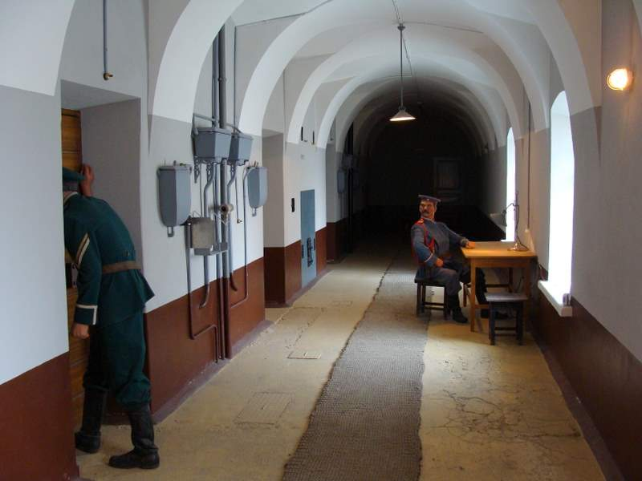
Тюрьма Трубецкого бастиона

Slide 12
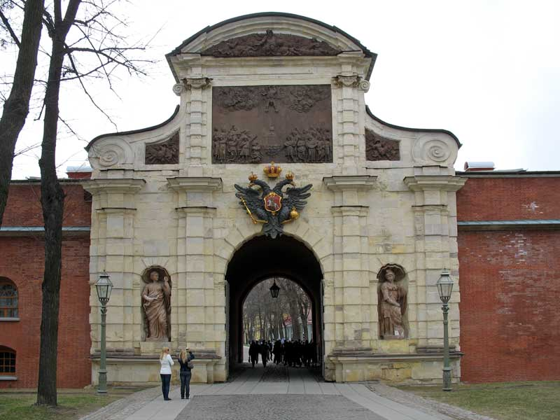
Петровские ворота-парадные ворота.

Slide 13
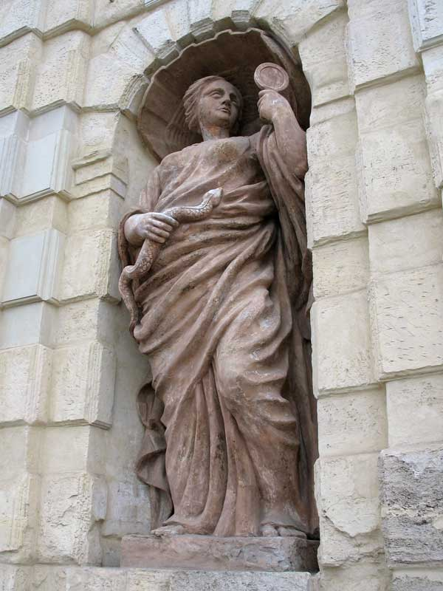
Афина в образе Полиады (покровительницы города).

Slide 14
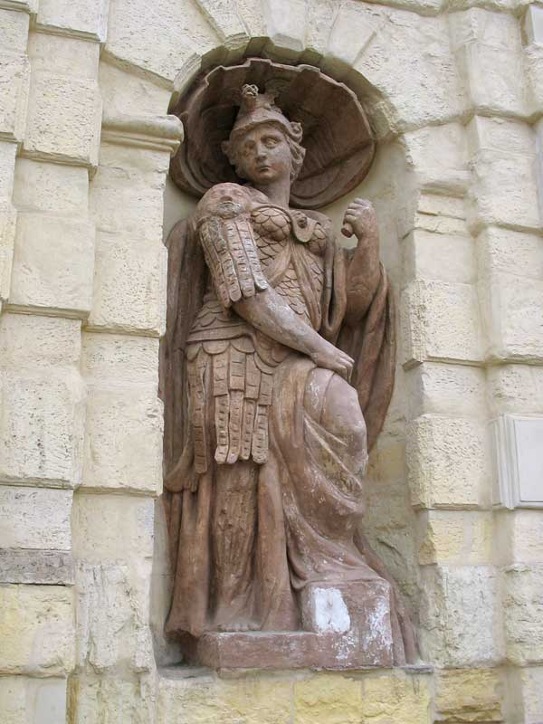
Афина в образе Паллады (победоносной воительницы).

Slide 15
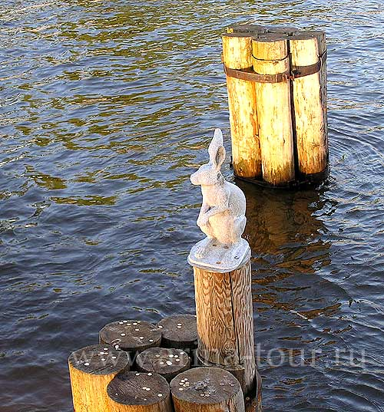
Высота -58 см. Скульптор В.А. Петровичев, архитектор С.Я. Петченко. Открыт 8 мая 2003 года

Slide 16
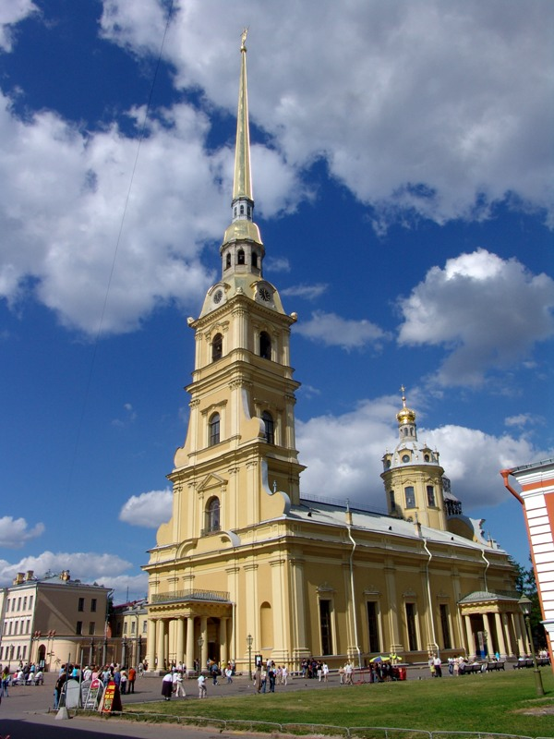
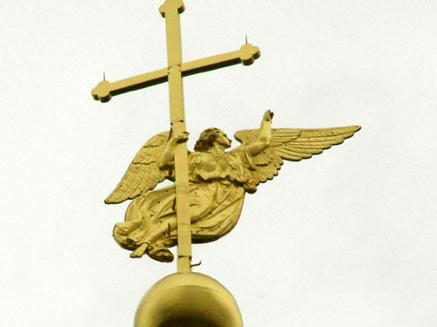
Петропавловский собор

Slide 17
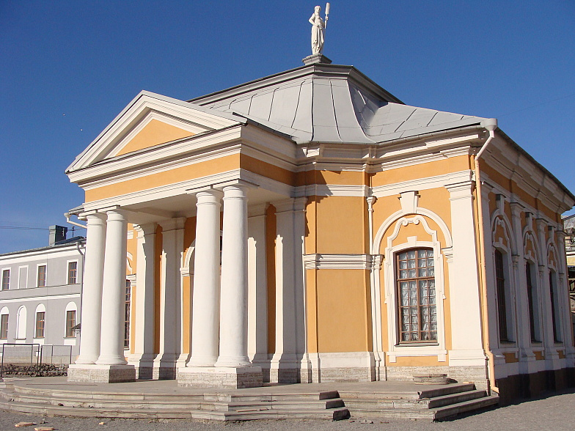
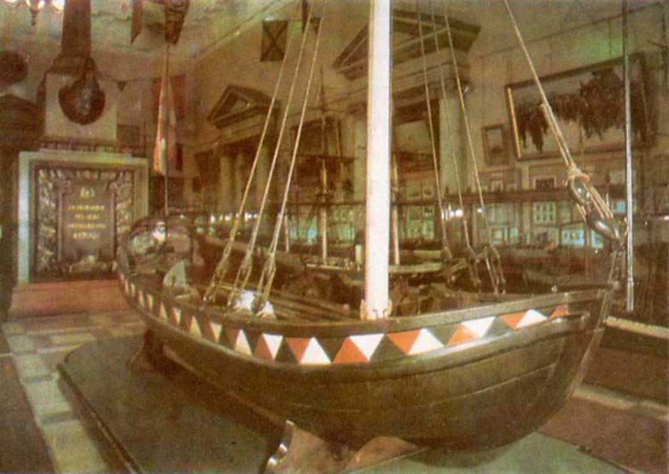
Ботный домик. Ботик Петра I.

Slide 18
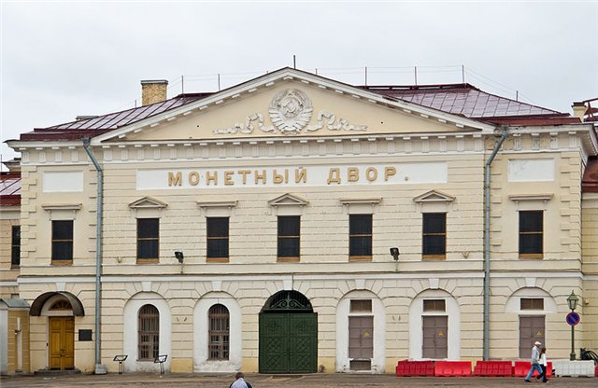
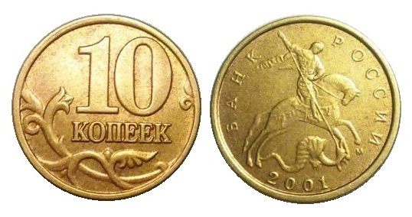
Монетный двор. В 1724 монетный двор переезжает из Москвы в СПб.

